Slide 1

도면해석 자동화
인공지능 융합학과 2021137675 서승훈
로봇공학과 2018043381 이지화
Copyrightⓒ. Saebyeol Yu. All Rights Reserved.

Slide 2

CONTENTS
001
금주 진행사항
Avatar 생성
논문 및 특허 구현단계 분석
002
향후계획
건솔루션 Project
Copyrightⓒ. Saebyeol Yu. All Rights Reserved.

Slide 3


Copyrightⓒ. Saebyeol Yu. All Rights Reserved.

Slide 4

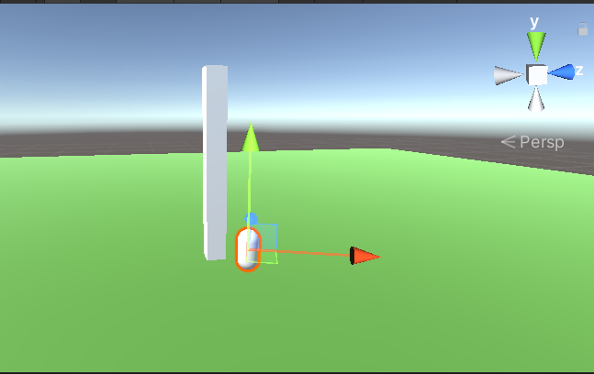
1-1.
Player
도면해석 결과로 생성된 Object
크기 비율에 맞춰서, Avatar 크기
자동 조정
이동구현

Slide 5
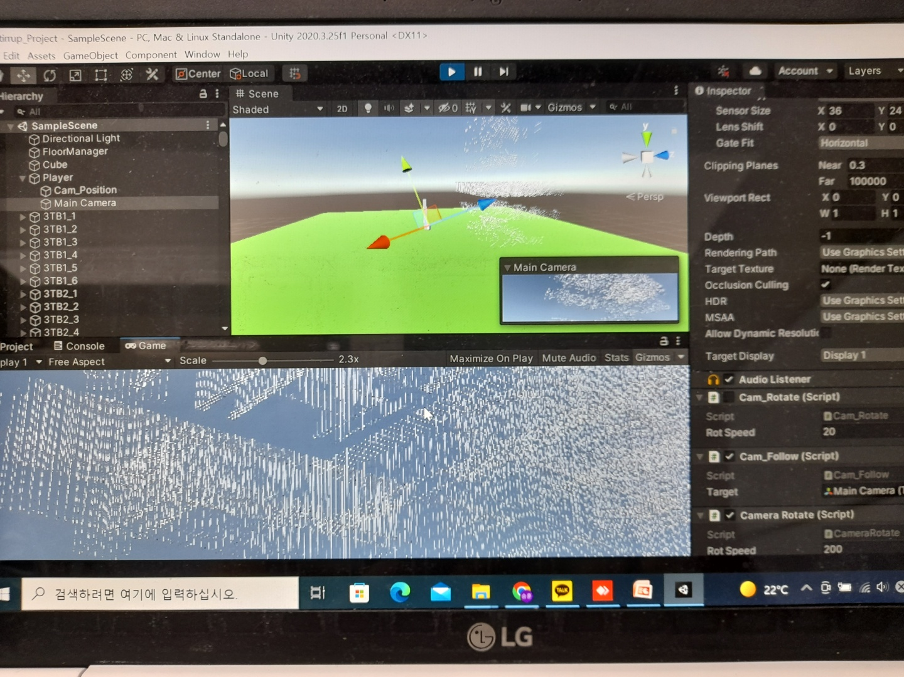
1-1.
Main Camera
User가 Metaverse 공간상에
접속했을때, User에게 보여지
는 화면 정의
1인칭 시점으로 구현
(마우스 움직임으로, 조정 가능)

Slide 6
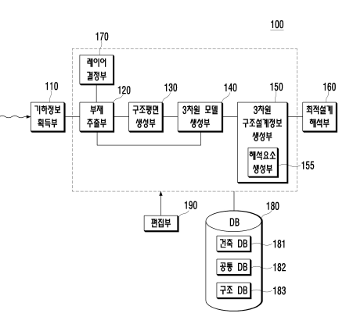
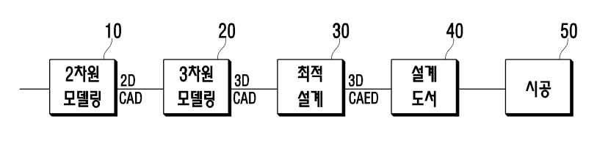
1-2.
2차원 캐드 기하정보로부터 3차원 구조설계정보를 자동 생성하는 장치 및 그 생성 방법 (Apparatus and Method of Generating automatically 3D Structural Design Information from 2D CAD Geometry Information) (2015)
.
아이디어 | O
구현 및 가능성 제시
완성 및 실용화

Slide 7
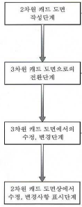
1-2.
2차원 캐드 도면을 3차원 캐드 도면으로 자동 변환하는 캐드 프로그램을 이용한 구조물 설계 방법 (Method for designing a structure using a CAD program automatically changing 2D CAD drawing to 3D CAD modeling) - (2019)
.
본 발명의 개념을 사용하는 한 본 발명에서 언급하는 구조물 설계는 건설, 플랜트, 선박 이외에 자동차, 항공기, 우주선, 공장 설계 등에도 동일하게 적용되는 포괄적 개념으로 보아야 한다.
2차원 <--> 3차원
2차원에서 데이터 변형시, 3차원 및 3차원에서 데이터 변형시 2차원에 반영
아이디어 | O
구현 및 가능성 제시
완성 및 실용화

Slide 8
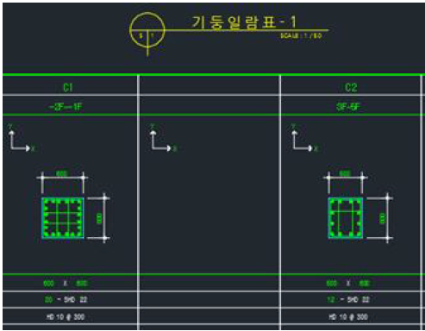
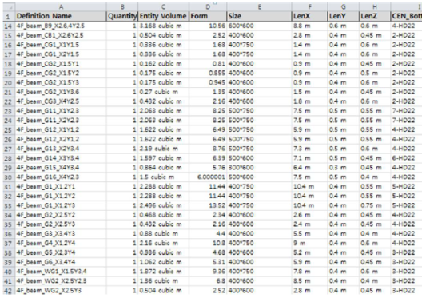
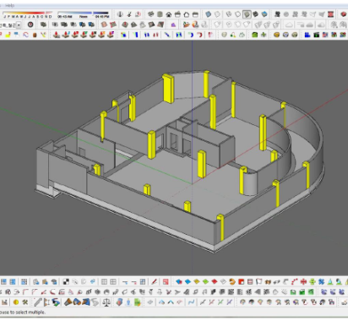
1-2.
3D Architecture Modeling and Quantity Estimationusing SketchUp(2017)
공사예산 책정은 매우 중요한 요소임, 현재는 전문가가 2D 도면을 보고, 공사에 필요한 부재들의 양과 예산을 수기로 계산하는 경우가 많음, 이렇게 하면, 휴먼에러로 인해, 정확한 예산 산출이 어려우며, 이는 건설사의 수익성과도 직결되는 문제기 때문에 매우 중요하다. 3D BIM은 잘 다루는 사람이 없고, 프로그램이 고가기 때문에, 대부분 잘 사용을 안하며, 배움의 기회가 적다. 따라서, 본 논문에서는 2D CAD파일과 스케치업을 활용해, 3D 건축 모델링 및 물량을 산출했다.
대상 : 기둥, 보, 바닥
한계 : 지하 2층 ~ 지상 5층인 건물 도면중에, 5층만 구현하여, 논문화함, 일반화문제
아이디어
구현 및 가능성 제시 | O
완성 및 실용화

Slide 9
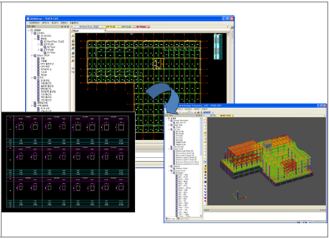
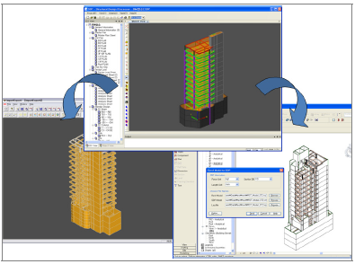
1-2.
BIM 기반 골조 물량산출 및 도면생성 모듈의 설계와 구현(2020)
BIM 기술에 대한 높은 관심에도 불구하고 실제 현장에 적용되어 가시적인 성과를 내는 데에 한계를 보이고 있
는 이유 중 하나로 후자의 정보 추출 및 활용 기술의 범위와 완성도의 한계를 들 수 있다. 즉 많은 노력을 통하여 BIM 모델을 구축하더라도 이를 기반으로 물량산출, 도면 생성 등 가장 기본적인 업무조차도 현장에서 바로 사용할 수 있는 수준의 기능이 제공되고 있지 않다. 건축 골조를 대상으로 3차원 골조 모델을 이용하여 골조 물량, 특히 정확한 물량산출이 상대적으로 어려운 철근에 대하여 철근의 이음, 정착 등이 고려된 실행물량을 산출할 수 있는 시스템을 설계하고 구현하였다.
대상 : 보철근, 벽체철근, 기둥철근, 슬라브, 기둥
한계 :언급 (X)
아이디어
구현 및 가능성 제시 | O
완성 및 실용화

Slide 10
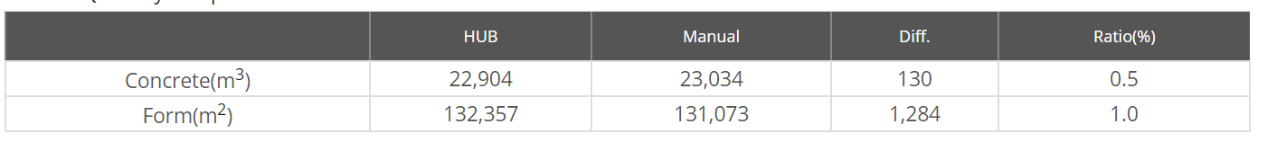
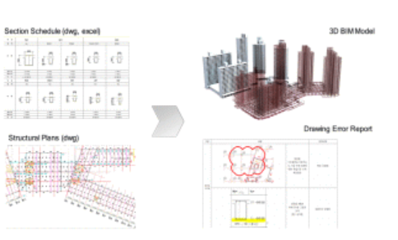
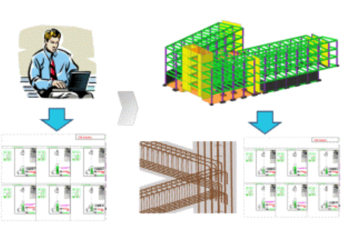
1-2.
Development of 3-Dimensional Rebar Detail Design andPlacing Drawing System(2014)
BIM Tool을 사용해, 3차원 모델 상에서 방대한 양의 철근상세정보를 모델링하기 위해서는 많은 시간과 노력이 소요되고, 모델링 후에도 데이터량의 방대함으로 인하여 프로그램 성능이 원활하게 발현되지 않아, 시공단계에서 활용도가 낮다. 시공단계에서 활용도가 낮아지는 원인은 현재 상용 BIM 도구가 시공단계에서 각 용역주체가 필요로 하는 최종 성과물을 기존 방식에 비하여 원활하게 제공해 주고 있지 못하고 있기 때문이다. 따라서, 본 논문에서는 3차원 BIM 환경 하에서 골조상세정보 모델링과 배근상세설계 및 배근시공도 작성을 통합 지원하는 시스템 개발 및 2D to 3D 자유 변환을 하는데 중점을 두었다.
대상 : 콘크리트, 거푸집, 기초철근, 벽제철근, 보철근
아이디어
구현 및 가능성 제시
완성 및 실용화 | O

Slide 11


Copyrightⓒ. Saebyeol Yu. All Rights Reserved.

Slide 12

2.
향후계획
건솔루션

Slide 13
2.
향후계획
건솔루션(Gun Solution)
스마트팩토리 구축 기업
Unity기반 제작
기본적인 모델링, UI, 라이브러리, 시스템 설계는 다 구축되어 있다.
의뢰
현장답사
모델링
배치 및 UI와 연동
시스템 설계

Slide 14
2.
향후계획
장기적인 프로젝트 하나가 아닌, 단기 프로젝트 여러가지를 진행할 예정
Unity 초보자도 할 수 있다고 언급
추가적인, 모델링 작업이나, Unity 사용하는것은 디자인 대학 출신에게 맡기고, 운영 및 관리 위주
로 진행할 예정

